Slide 1


知识产权国际保护的新发展
张乃根
复旦大学特聘教授

Slide 2
要点
1. WIPO协调规则新发展：遗传资源（法律文书）/ 外观设计 （日内瓦文本）/ 人工智能相关知识产权
2. TRIPS协定的疫苗相关知识产权豁免
3. 区域经贸协定的知识产权规则新发展

Slide 3
1. WIPO协调规则产生与发展
WIPO管理26项知识产权的国际保护条约
1883-2013
工业产权
著作权
WIPO公约
巴黎
公约
伯尔尼公约
实体：马德里协定 PLT TLT/新加坡
程序：PCT/布达佩斯 里斯本 海牙
分类：斯图堡 尼斯 维也纳 洛加诺
罗马公约 录音制品
布鲁塞尔 北京
马拉喀什视障
互联网条约
WCT WPPT

Slide 4
1. 1. WIPO协调规则新发展
遗传资源
知识产权、遗传资源和遗传资源相关传统知识国际法律文书草案案文
2023年9月4日至8日，日内瓦
强制公开是一种防御性措施，旨在防止盗用遗传资源和相关传统知识。当申请的主题使用或基于遗传资源和相关传统知识时，这种要求将迫使公开相关信息。拟议的强制公开要求要求专利申请人在发明实质上/直接基于遗传资源的情况下，强制公开遗传资源的“原产国”。
第3条 公开要求
3.1 专利申请中提出权利要求的发明[实质上/直接]基于遗传资源的，各缔约方应要求申请人公开：（a）该遗产资源的原产国，或 (b) 在本款（a）项所述信息不为申请人所知，或本款（a）项不适用的情况下，该遗传资源的来源。
2024年WIPO外交大会将以此为基础，讨论决定是否达成和缔结一项新的国际公约。

Slide 5
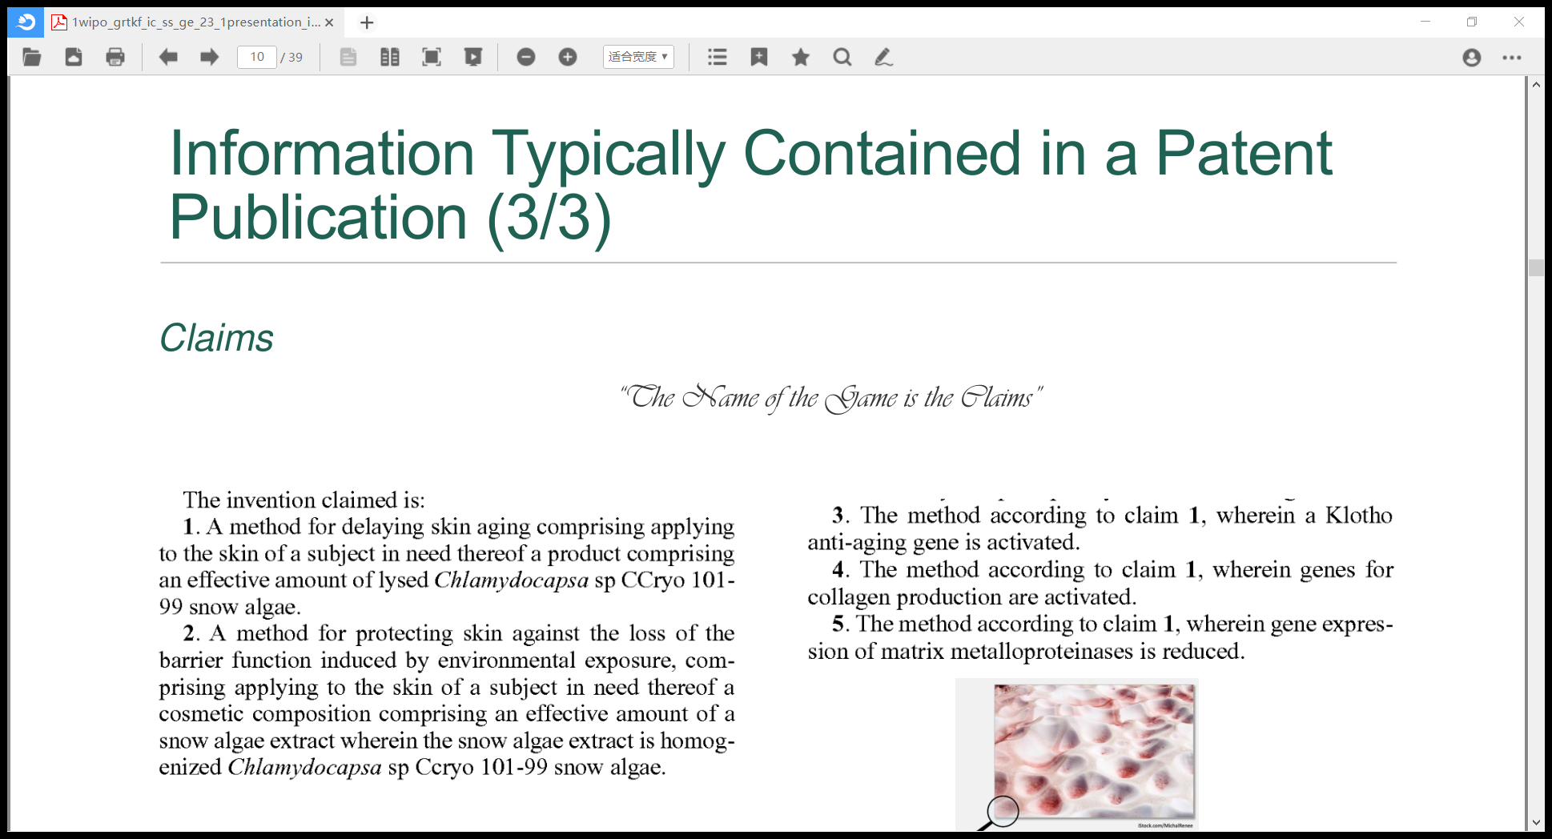
1. 1. WIPO协调规则新发展

Slide 6
1.1. WIPO协调规则新发展
我国《专利法》2008年新增第26.5条：依赖遗传资源完成的发明创造，申请人应当在专利申请文件中说明该遗传资源的直接来源和原始来源；申请人无法说明原始来源的，应当陈述理由。
2010年审查指南第1章5.3: 涉及遗传资源的申请 就依赖遗传资源完成的发明创造申请专利，申请人应当在 请求书中对于遗传资源的来源予以说明，并填写遗传资源来源 披露登记表，写明该遗传资源的直接来源和原始来源。申请人 无法说明原始来源的，应当陈述理由。对于不符合规定的，审 查员应当发出补正通知书，通知申请人补正。期满未补正的， 审查员应当发出视为撤回通知书。补正后仍不符合规定的，该 专利申请应当被驳回。

Slide 7
1.1. WIPO协调规则新发展
1970年PCT第5条（说明书）：说明书应对发明作出清楚和完整的说明，足以使本技术领域的技术人员能实施该项发明。
第6条：权利要求书应确定要求保护的内容，权利要求应清楚和简明，并应以说明书作为充分依据。
1995年TRIPS协定第29条：1. 成员们应要求专利申请人以足够清楚和完整的方式披露其发明，以便该专业技术人员能够实施该发明，并可以要求申请人指明在申请日，或在要求优先权时该申请人之优先权日，发明人所知实施该发明的最佳方案。

Slide 8
1. 1.WIPO协调规则新发展
RCEP 第53.2 条款规定: 作为缔约方专利制度的一部分, 如该缔约方对遗传资源的来源或起源有披露要求, 该缔约方应当努力使与此类相关的法律, 法规和程序可获得, 包括在可行的情况下通过互联网提供, 以使利害关系人和其他缔约方能够了解这些要求。
TPP、CPTPP、USMC没有。
启示：统筹国内法治与涉外法治，推进国际法治。
从“跟跑”到“领跑”。

Slide 9
1.2. WIPO协调规则新发展
外观设计
工业品外观设计国际注册海牙体系法律发展工作组第12 届会议
2023 年 年 12 月 月 4 日至 6 日，日内瓦
议程草案
5. 冻结 1960 年文本的适用
6. 《共同实施细则》第 14 条修正案
工业品外观设计国际保存专门联盟（海牙联盟）大会
第四十三届会议（第24次例会）2023年7月6日至14日，日内瓦
中国指出自去年加入《海牙协定》以来用户利用海牙体系保护外观设计的热情。来自中国的申请数量已迅速跻身世界前列，中国用户为增加海牙体系的收入作出了重要贡献。

Slide 10
1.2. WIPO协调规则新发展
2020年《专利法》修改后中国外观设计制度
第2.3条：外观设计，是指对产品的整体或者局部的形状、图案或者其结合以及色彩与形状、图案的结合所作出的富有美感并适于工业应用的新设计。
仍为专利权之一，适用专利法一般规定；
享有完全的优先权
保护期为15年
以产品为载体、产品外观的设计要素组合、工业应用性，并富有美感（排除单纯的功能性外观设计）；
2014年审查指南新增“图形用户界面”（GUI）产品外观设计产品
外观设计的单一性要求（应参照德国“复杂产品”？）
《海牙协定》1999 年文本和 1960 年文本
《共同实施细则》（2022 年 1 月 1日生效）
主要规定
巴黎公约体系内专门协定之一，不同于国别申请；
享有优先权；
不影响伯尔尼公约、TRIPS协定等给予外观设计的保护；
外观设计的单一性特别要求，但不影响一件申请多件设计；
自国际注册日算首期5年，可续期至少为15年。

Slide 11
1.3. WIPO协调规则新发展
人工智能AI
WIPO CONVERSATION ON INTELLECTUAL PROPERTY (IP) AND FRONTIER TECHNOLOGIES
Sixth Session Geneva, September 21 and 22, 2022
SUMMARY OF THE SIXTH SESSION
prepared by the International Bureau of WIPO
The sixth session of the WIPO Conversation sought to raise awareness of the need to have clear definitions and to assist policymakers to understand the relevant IP scenarios.
寻求对需要人工智能的准确界定和有助于政策制定者理解相关知识产权问题

Slide 12


1.3.1. 包含算法特征或商业规则和方法特征的发明专利
包含技术特征的算法：一种卷积神经网络模型的训练方法
在各级卷积层上对训练图像进行卷积操作和最大池化操作后，进一步对最大池化操作后得到的特征图像进行水平池化操作，使训练好的CNN模型在识别图像类别时能够识别任意尺寸的待识别图像。
包含技术特征的商业方法：一种共享单车的使用方法
通过获取用户终端设备的位置信息和对应一定距离范围内的共享单车的状态信息，使用户可以根据共享单车的状态信息准确地找到可以骑行的共享单车进行骑行，并通过提示引导用户进行停车，该方法方便了共享单车的使用和管理，节约了用户的时间，提升了用户体验。

Slide 13
1.3.1. 包含算法特征或商业规则和方法特征的发明专利
软件在AI技术发展中的地位
软件是AI的载体。传统软件只是信息管理的应用程序，AI软件是感知多维信息，并在感知的基础上进行包含观察、判断、决策和行动的管理及其应用的程序组合。
软件的知识产权保护
著作权保护：程序及其文档
专利保护：2019年（2020年2月1日施行）专利审查指南：第二部分第9章新增第6节
包含算法特征或商业规则和方法特征的发明专利：申请审查相关规定纯粹的算法或单纯的商业方法：缺乏可专利性
此类算法或商业方法包含技术特征，作为整体具有可专利性。

Slide 14
1.3.2. 功能性技术特征的软件发明专利
（2017年修改）程序本身不具可专利性，程序模块可专利性，由这样一组程序模块限定的装置权利要求应当理解为主要通过说明书记载的计算机程序实现该解决方案的程序模块构架，而不应当理解为主要通过硬件方式实现该解决方案的实体装置。

Slide 15
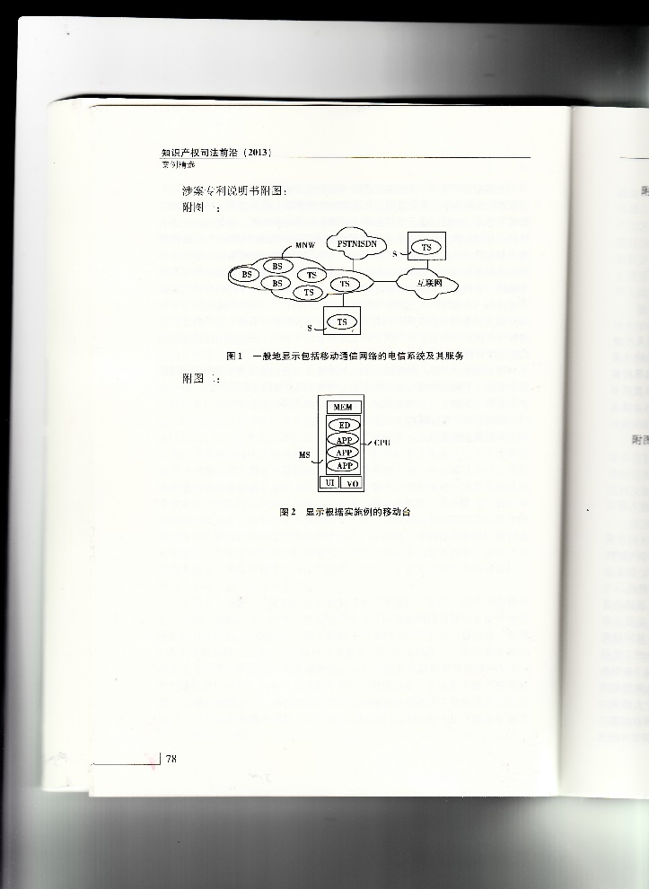
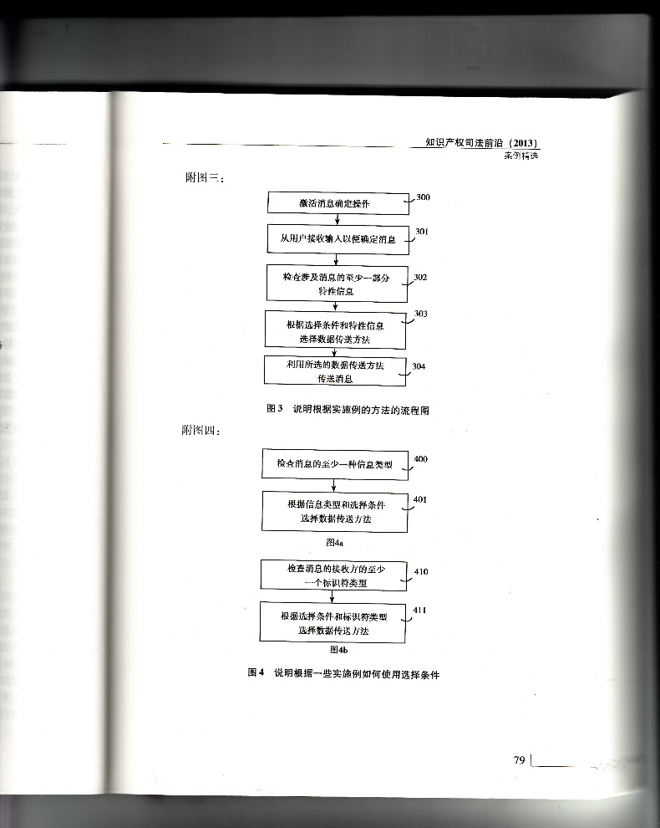
1. 3.2. 功能性技术特征的软件发明专利
诺基亚 计算机有关软件专利
作为装置的
功能性模块
2009 授权

Slide 16
1. 3.2. 功能性技术特征的软件发明专利
该涉案专利权利要求7：“如权利要求6所述的终端设备，其特征基于在所述消息编辑器中执行的所述数据传送方法的选择，将所述消息传送到支持所选择的数据传送方法的数据传送应用程序；以及所述终端设备被配置为根据所述数据传送应用程序所使用的数据传送协议，将所述消息传送到电信网络。

Slide 17
1.3.2. 功能性技术特征的软件发明专利
最高人民法院2009年司法解释
对于权利要求中以功能或者效果表述的技术特征，人民法院应当结合说明书和附图描述的该功能或者效果的具体实施方式及其等同的实施方式，确定该技术特征的内容。（第四条）

Slide 18
1.3.2. 功能性技术特征的软件发明专利
如果全部以计算机程序流程为依据，按照与该计算机程序流程的各步骤完全对应一致的方式，或者按照与反映该计算机程序流程的方法权利要求完全对应一致的方式，撰写装置权利要求，即这种装置权利要求中的各组成部分与该计算机程序流程的各个步骤或者该方法权利要求中的各个步骤完全对应一致，则这种装置权利要求中的各组成部分应当理解为实现该程序流程各步骤或该方法各步骤所必须建立的功能模块，由这样一组功能模块限定的装置权利要求应当理解为主要通过说明书记载的计算机程序实现该解决方案的功能模块构架，而不应当理解为主要通过硬件方式实现该解决方案的实体装置。
2017年审查指南修改
这种装置权利要求中的各组成部分应当理解为实现该程序流程各步骤或该方法各步骤所必须建立的程序模块，由这样一组程序模块限定的装置权利要求应当理解为主要通过说明书记载的计算机程序实现该解决方案的程序模块构架，而不应当理解为主要通过硬件方式实现该解决方案的实体装置。

Slide 19
2. TRIPS协定的疫苗相关知识产权豁免
我国宣布放弃新冠疫苗知识产权豁免，具有十分重要的现实和深远意义。这有助于维护WTO多边贸易体制，促进国际合作全球抗疫，推进构建人类卫生健康共同体。
应清醒地认识到我国履行放弃豁免的承诺，面临该豁免可能扩大到化学药品类的新冠诊断和治疗药品，对我国相关研发和生产以及进一步增强抗疫能力的严峻挑战。
建立健全我国公共健康相关专利强制许可及其他知识产权制度。

Slide 20
3. 区域经贸协定的知识产权规则新发展
RCEP知识产权条款
第一节 总则和基本原则 第1-9条
第二节 著作权和相关权利 第10-18条
第三节 商标 第19-28条
第四节 地理标志 第29-35条
第五节 专利 第36-48条
第六节 工业设计 第49-52条
第七节 遗传资源、传统知识和民间艺术 第53节
第八节 不正当竞争 第54-56条
第九节 国名 第57条
第十节 知识产权权利的实施 第58-75条
第十一节 合作与磋商 第76条
第十二节 透明度 第77条
第十三节 过渡期和技术援助 第78-81条
第十四节 程序事项 第82-83条
两项附件 特定缔约方过渡期、技术援助请求清单

Slide 21
3. 区域经贸协定的知识产权规则新发展
个人建议修改：专利申请新颖性宽限期
“1. 适用第 25 条的发明专利申请人，在申请之日起 30 天内应向国务院专利行政部门提交已属于可获得专利的任何发明，且可适用申请程序的书面声明；
2. 允许发明专利的国际或外国申请人提交该专利申请的发明权利主张，已经由该人在属于任何可获得专利的发明披露之日起一年之内提出的书面声明。”

Slide 22

谢谢，期待批评指正。

